Slide 1
Uva10931

Slide 2
題目
We define the parity of an integer n as the sum of the bits in binary representation computed modulo two. As an example, the number 21 = 101012 has three 1s in its binary representation so it has parity 3(mod2), or 1.
In this problem you have to calculate the parity of an integer 1 ≤ I ≤ 2147483647.
整數 n 的「同位元」定義為：其二進位表示法中每位元的和再除以 2 的餘數。例如：21 = 101012 的二進位有三個 1，因此它的同位元為 3 (mod 2)，或 1。
在此，你要計算一個整數 1 ≤ I ≤ 2147483647 的同位元。

Slide 3
輸入與輸出
Input ：Each line of the input has an integer I and the end of the input is indicated by a line where I = 0 that should not be processed.
Output ：For each integer I in the inputt you should print a line ‘The parity of B is P (mod 2).’, where B is the binary representation of I.
輸入：輸入的每一行有一個整數 I，而 I = 0 表示輸入結束，該行無需處理。
輸出：對於輸入中的每個整 I，你要印一行 The parity of B is P (mod 2).，其中 B 是 I 的二進位表示法。

Slide 4
範例測資
輸入：
1
2
10
21
0
輸出：
The parity of 1 is 1 (mod 2).
The parity of 10 is 1 (mod 2).
The parity of 1010 is 2 (mod 2).
The parity of 10101 is 3 (mod 2).

Slide 5
第一筆範例測資
輸入：
1
輸出：
The parity of 1 is 1 (mod 2).

Slide 6
第二筆範例測資
輸入：
2
輸出：
The parity of 10 is 1 (mod 2).

Slide 7
第三筆範例測資
輸入：
10
輸出：
The parity of 1010 is 2 (mod 2).

Slide 8
第四筆範例測資
輸入：
21
輸出：
The parity of 10101 is 3 (mod 2).

Slide 9

程式碼
Step 1:輸入測資
已宣告變數 | //註解
bin | 存放二進位
in | 十進位數字

Slide 10
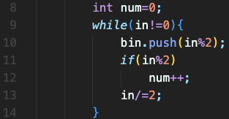
程式碼
Step 2:轉成二進位、計算”1”的數量
已宣告變數 | //註解
bin | 存放二進位
in | 十進位數字
num | 1的出現次數

Slide 11
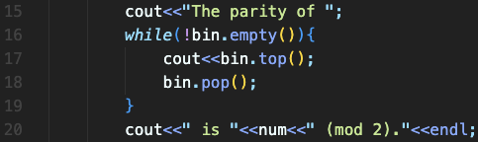
程式碼
Step 3:輸出答案
已宣告變數 | //註解
bin | 存放二進位
in | 十進位數字
num | 1的出現次數

Slide 12
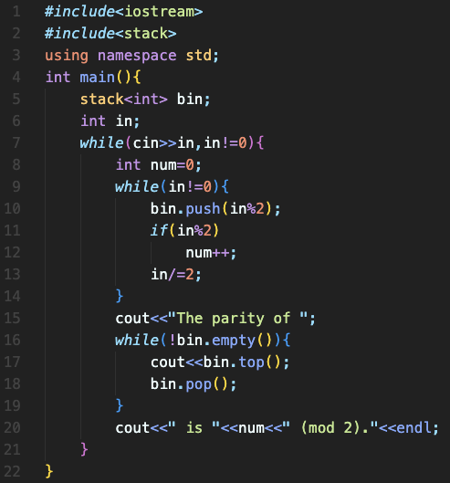
完整程式碼

Slide 13
資料來源
英文題目：https://vjudge.net/problem/UVA-10931
中文題目：https://zerojudge.tw/ShowProblem?problemid=a132

